Slide 1
Lijnen Snijdende lijnen en loodlijnen
Notes:
1
1

Slide 2
Snijdende lijnen en loodlijnen
Theorie
© Noordhoff Uitgevers bv
lijn k
lijnstuk AB
B
Halve lijn
A
C
© Noordhoff Uitgevers bv

Slide 3
Snijdende lijnen en loodlijnen
Theorie
© Noordhoff Uitgevers bv
a
rechtehoekteken
b
S
R
snijpunt S
p
q
De lijnen a en b snijden elkaar.
snijpunt R
De lijnen p en q
maken rechte hoeken.
We zeggen: p is een loodlijn op q, of p staat loodrecht op q.
© Noordhoff Uitgevers bv

Slide 4
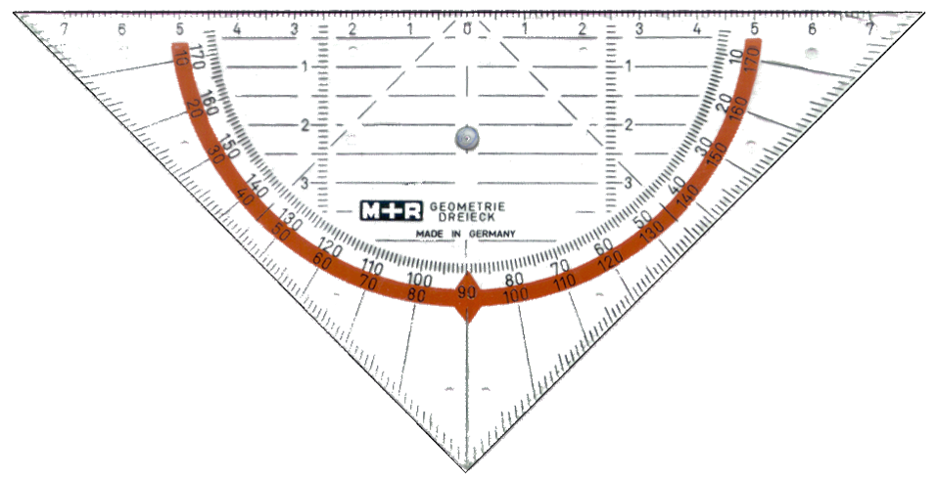
Snijdende lijnen en loodlijnen
Theorie
Staan de lijnen loodrecht op elkaar?
© Noordhoff Uitgevers bv
De lijnen staan niet loodrecht op elkaar.
De lijnen staan niet loodrecht op elkaar.
De lijnen staan loodrecht op elkaar.
© Noordhoff Uitgevers bv

